Slide 1


LABORATORIO DE INNOVACIÓN PÚBLICA MUNICIPAL COMO
INSTANCIA DE ASESORAMIENTO CIENTÍFICO A LAS DECISIONES DE
GOBIERNO
Dr.C María Julia Aguilar Aguilera
Dr. C. María Luisa Ramos Grandal. Profesora Titular

Slide 2


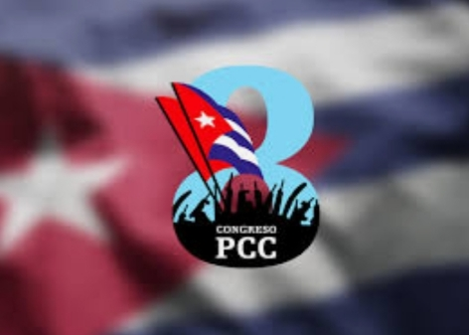

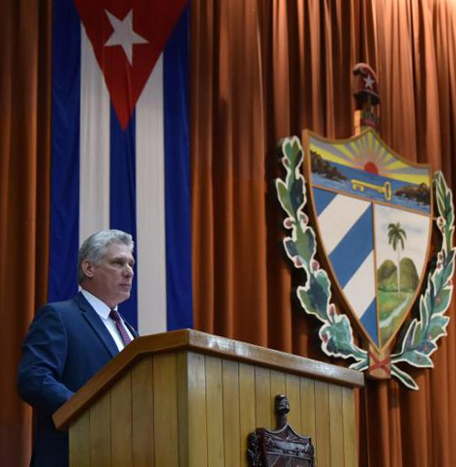

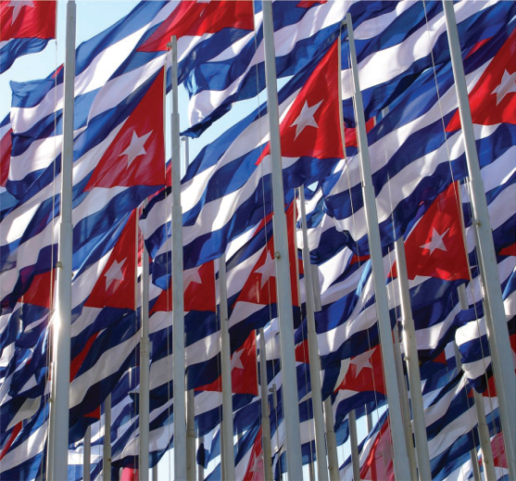
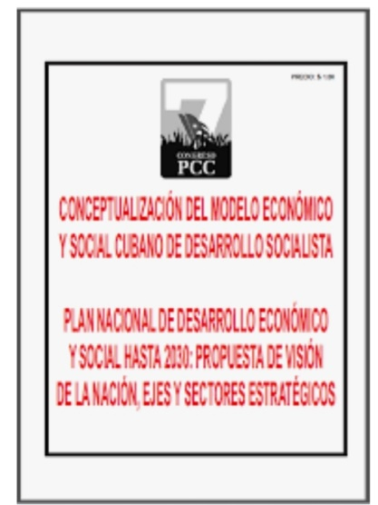
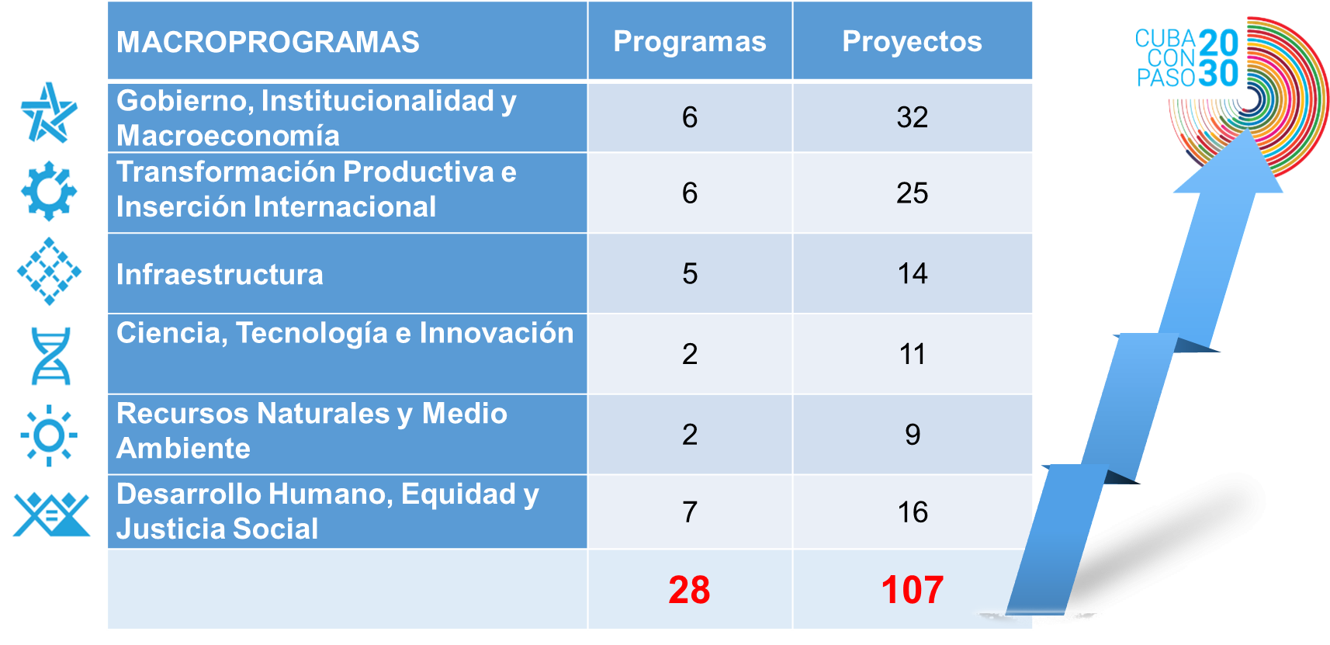
¿A QUÉ RESPONDE EL LIPM?

Slide 3

Laboratorio de Innovación Pública Municipal
Sistema complejo confluyen diversidad de actores sociales, diferentes relaciones y dinámicas.
La dialéctica materialista como método general de la ciencia.
“un ecosistema de innovación abierto (físico y virtual) que a partir de la gobernanza local promueve una mayor participación de la ciudadanía en la generación de soluciones desde la experimentación científica, la co-creación, la comunicación y colaboración; mediante el uso de metodologías participativas de diagnóstico y diseño.”
Proceso de innovación que desarrolla conciencia, construye capacidades, generando nuevas soluciones con los ciudadanos.
Design thinking o el diseño de pensamiento; método para generar ideas innovadoras que se centra en entender y dar solución a las necesidades reales de los usuarios en sus contextos.

Slide 4

DESIGN THINKING
Empatizar
Idear
Definir
Prototipar
Evaluar
“No se trata de hacer sino de pensar, no se trata de hacer cosas innovadoras sino de pensar de forma innovadora, no se trata de hacer cosas diferentes sino de ser diferentes.”
(Red Universitaria Virtual Internacional, S/A, p.3)

Slide 5
DESIGN THINKING
Empatizar
Empatizar: es crear un sentimiento y entendimiento empático del problema que intentamos solucionar. Es la base del proceso de diseño que está centrado en las personas y los usuarios

Slide 6
DESIGN THINKING
Definir
Definir: significa crear una declaración del problema viable y significativo, que será la guía para enfocarse de mejor manera en la búsqueda de soluciones al usuario.

Slide 7
DESIGN THINKING
Idear
Idear: el proceso de diseño y la generación de múltiples ideas. Todas las ideas son válidas. Se debe separar el área de generación de ideas con el área de evaluación de ideas.

Slide 8
DESIGN THINKING
Prototipar: es la generación de elementos informativos como dibujos, artefactos y objetos con la intención de responder preguntas que nos acerquen a la solución final. Debe ser algo con que el usuario pueda trabajar y experimentar.
“Si una imagen vale mil palabras, un prototipo vale mil imágenes”
Prototipar

Slide 9
DESIGN THINKING
Evaluar: consiste en solicitar opiniones sobre los prototipos que se han creado de los mismos usuarios y colegas. Es además otra oportunidad para ganar empatía por las personas de las cuales estas diseñando de otra manera. Esta es la oportunidad para refinar las soluciones y poder mejorarlas. Se debe evaluar mostrando, creando experiencias y comparando…
Evaluar

Slide 10
Innovación tecnológica: comprende los cambios introducidos en los productos y en los procesos. La innovación de producto consiste en la creación de nuevos productos o servicios, o en la mejora de las características, presentaciones y calidad de los ya existentes. Por su parte, la innovación de proceso supone la introducción de nuevos procesos de producción o la modificación de los ya existentes, y su objetivo principal es la reducción de costes.
Innovación social: abarca cambios cualitativos en las formas de gerencias, en los modos de actuación, en la calidad de vida, que es originada por cambios endógenos o por impacto de agentes externos.
Innovación en métodos de gestión: reúne las innovaciones que no se pueden incluir en las dos anteriores categorías. Son innovaciones realizadas en los ámbitos comerciales, financieros, organizativos, que acompañan, apoyan y potencian la corriente innovadora de la entidad.

Slide 11
Número | Indicadores de innovación
1 | Se desarrollan nuevas formas de gestión, nuevas alternativas de trabajo, para mejorar las condiciones de vida y tienen fuerte impacto en la población que benefician.
2a | Se generan ingresos en la población de alta pobreza y busca salida integradoras para grupos discriminados.
2b | Se mejoran las condiciones ambientales de la zona.
3 | Se resuelve el problema específico para el que se creó.
4 | Se fortalece o crea: la participación de las comunidades beneficiadas, desde las distintas etapas del problema y las soluciones.
5 | Contribuye a generar un sentido de apropiación en los participantes, lo que ayuda a la sostenibilidad en el tiempo.
6 | Se fortalece el liderazgo y organización entre los beneficiarios y gestores.
7 | Se desarrollan sinergias entre los conocimientos y las prácticas locales.
8 | Se fomentan las condiciones de asociatividad entre la población participante, para que los beneficiarios desarrollen sus capacidades organizativas.
9 | Se busca eliminar la discriminación de género.
10 | Se promueven alianzas con el gobierno a diferentes niveles, con las organizaciones de la sociedad civil, con gremios y con el sector privado.
11 | Se tiene trayectoria destacada que apunte a su sostenibilidad, y a su posibilidad de réplica.
12 | Existe relación positiva entre costo/resultado.
13 | Existe financiamiento externo, principalmente de organizaciones no gubernamentales.
14 | Se articula con agentes externos.

Slide 12
Por ello se sugiere la siguiente escala:
De 12-15 puntos - Innovación muy pertinente.
De 9 -10 puntos - Innovación pertinente.
Menos de 9 puntos - Innovación poco pertinente.

Slide 13
DESIGN THINKING
Posee como principios para los análisis, búsqueda e implementación de soluciones:
Potenciar el trabajo con los jóvenes en el LIPM.
Promover el avance de las mujeres y la igualdad de derechos, oportunidades y posibilidades desde la inclusión y la participación
Atender la tendencia al crecimiento acelerado de los gastos en seguridad social generado por el envejecimiento poblacional, así como la búsqueda de fuentes que financien su atención desde las proyecciones del desarrollo local.
La atención a los barrios en transformación como expresión de equidad y justicia social en el sistema de gobierno.
Incremento de la labor del Centro Universitario Municipal (CUM) en la gestión del
conocimiento, a partir de su participación en los equipos multidisciplinarios.

Slide 14
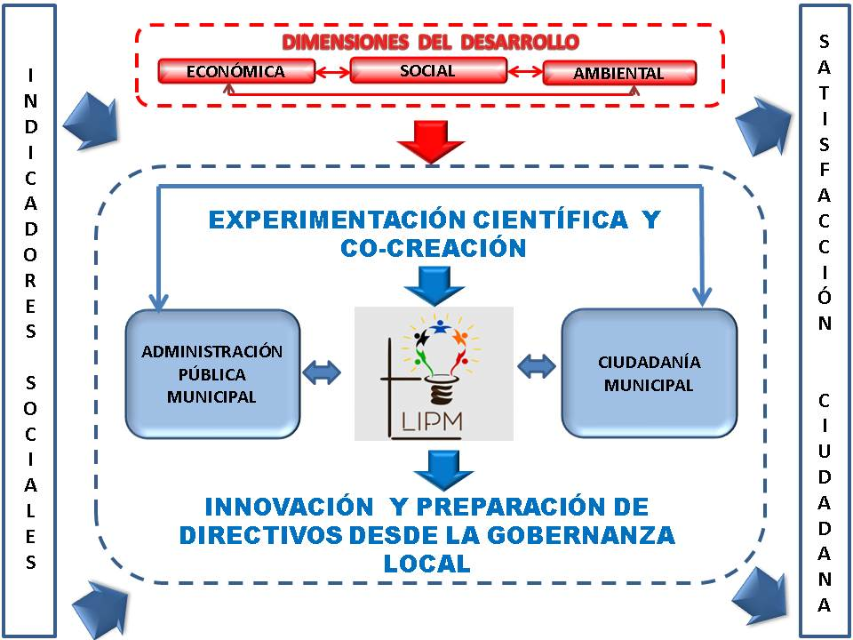
EL LIPM EN EL MUNICIPIO

Slide 15
LABOR INNOVADORA DEL LIPM
Creación de equipos interdisciplinarios en cada líneas de desarrollo del territorio. Definir responsable.
Definición de la función principal de cada equipo en función de producir, capacitar y divulgar conocimientos valiosos.
Planificación de espacios abierto de co-creación, comunicación y colaboración de los equipos. (Presenciales y digitales)
Aplicación del método Design Thinking o el diseño de pensamiento para generar ideas innovadoras en los equipos interdisciplinarios.
Promover actividades con los actores que afiancen las relaciones necesarias para la co-creación. Diseño de proyectos estratégicos …

Slide 16
VISIBILIDAD DEL LIPM
LA COMUNICACIÓN
tiene una mirada hacia el cambio en los modos de pensar y actuar de los cuadros de la AP, es un vehículo para empoderar individuos, fortalecer comunidades y liberar voces que no han sido escuchadas previamente.
LA REPLICABILIDAD
expresada en demostrar que las soluciones colaborativas e innovadoras son aplicables a otros contextos, lo que irá posicionando el laboratorio por su cientificidad y alcance en sus propuestas.

Slide 17
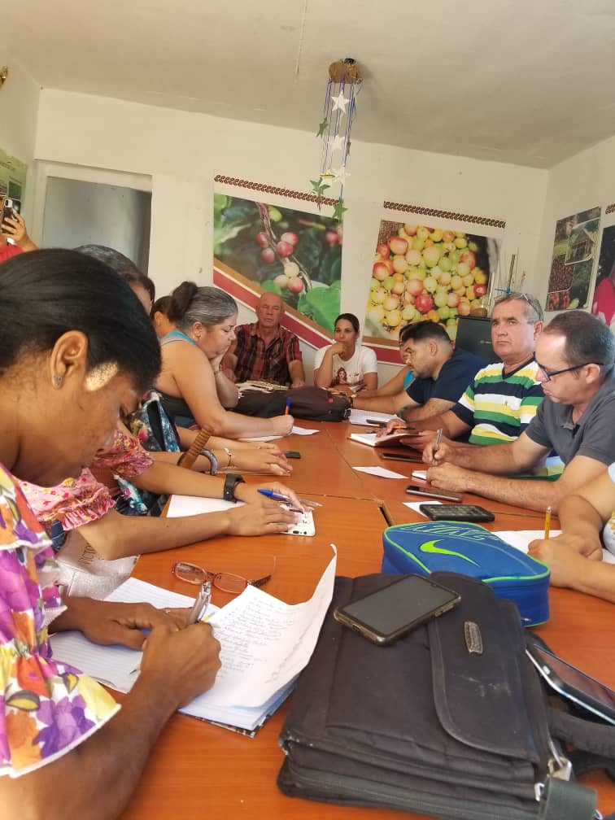
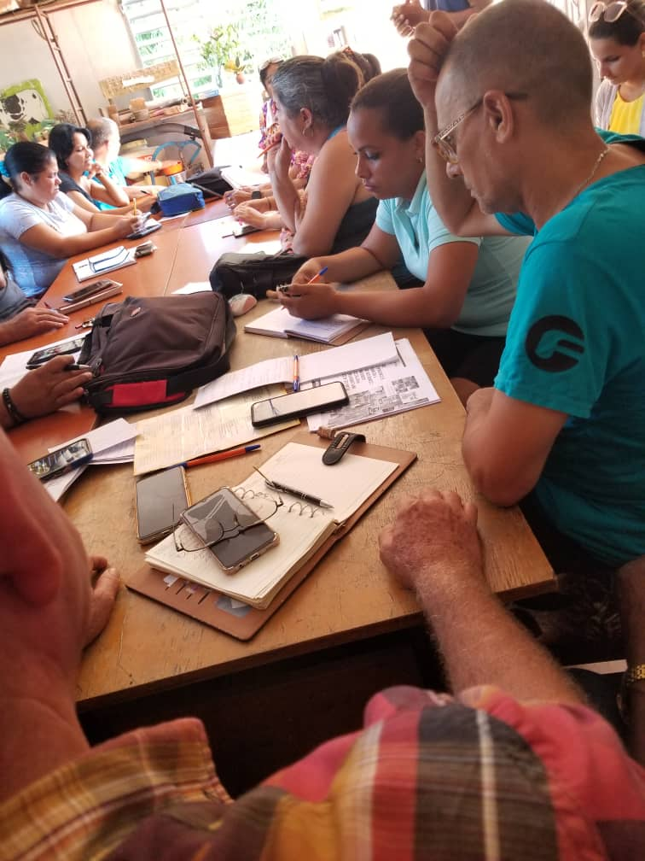
PRIMERAS ACTIVIDADES EN EL LIPM
Bahía Honda, Junio 2024
“Diplomado de servidoras y servidores para la gestión local”

Slide 18

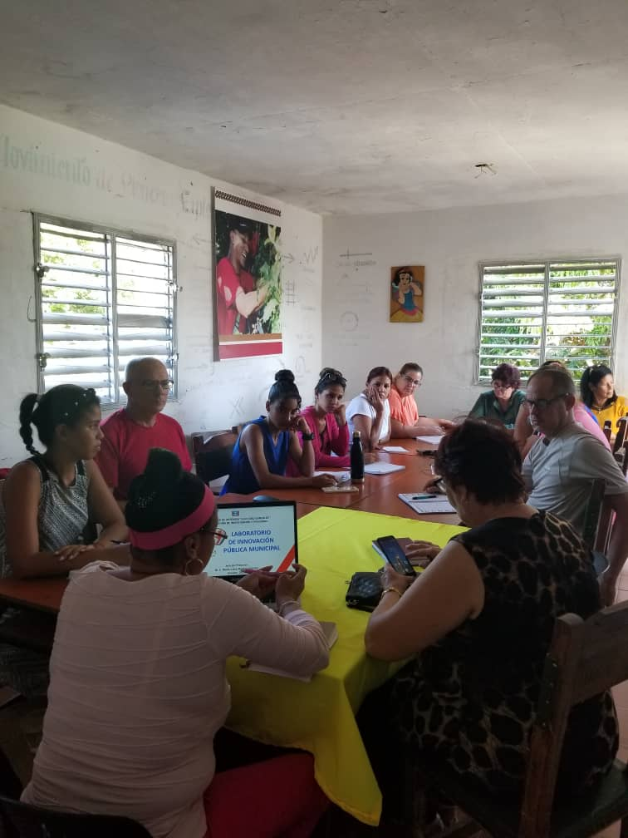
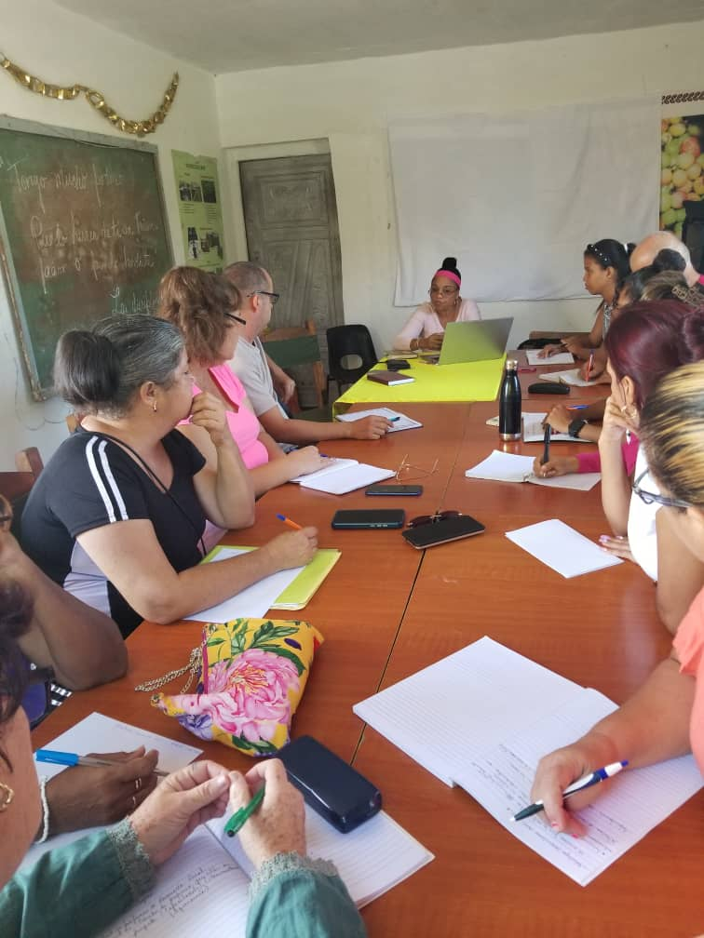
TALLER CON LA DIRECCIÓN DE DESARROLLO TERRITORIAL
Bahía Honda, Noviembre 2024

Slide 19
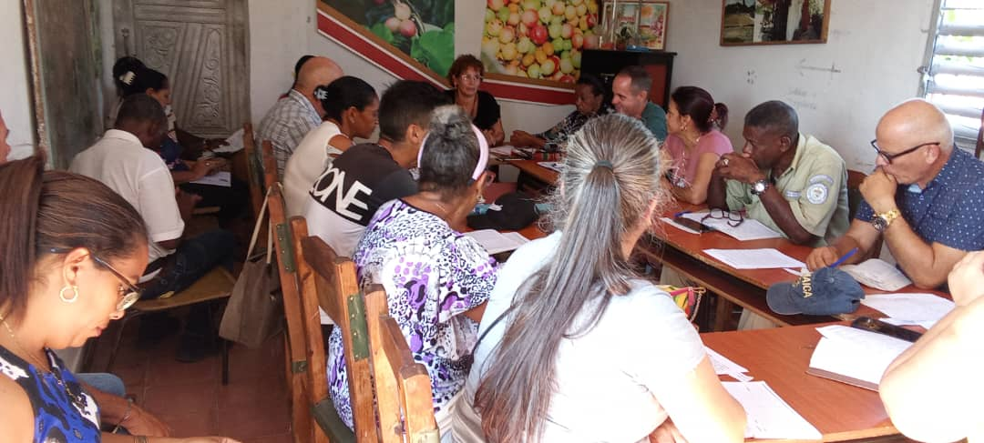
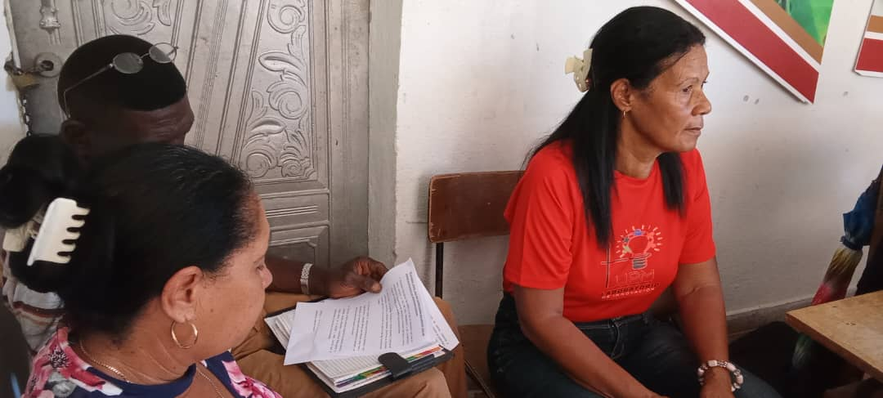
TALLERES DE INNOVACIÓN EN BAHÍA HONDA MAYO 2025

Slide 20

Laboratorio de Innovación Pública Municipal
CONCLUSIONES
El LIPM constituye una expresión concreta de los aportes del sistema de gestión de gobierno orientado a la innovación en la gobernanza de la ciencia, tecnología e innovación (CTI) en Cuba, pues en él se fomenta la intersectorialidad y la consulta a expertos, tanto a instituciones como a personas naturales; favorece el abordaje integral y multiactoral de aspectos complejos de la sociedad. Se estimula la visión de innovación
multiactoral y sistémica y fomenta la comunicación social de la CTI, la transparencia de sus resultados e impactos y la percepción pública favorable de sus contribuciones a la sociedad.

